Slide 1
Introduksjon til
FINF4012 - Digital forvaltning:
Regulering, utvikling og bruk av IKT
Dag Wiese Schartum, AFIN

Slide 2
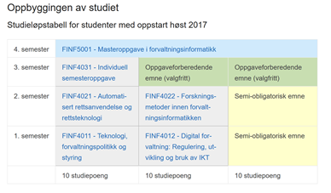
Oversikt over undervisningstilbudet på FINF

Slide 3
Den forvaltningsinformatiske spørsmålsgeneratoren
Idealer
Offentlighet
Rettssikkerhet
Personvern
WWW osv.
Databaser
Beslutnings-
systemer
Teknologier

Slide 4
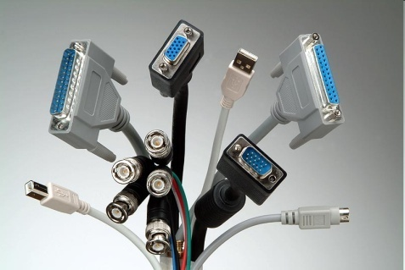

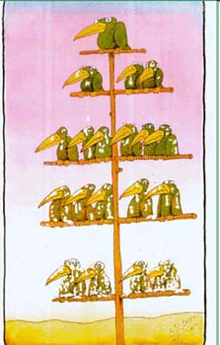

Utvikling av
informasjonssystem
IKT begrunner rettslig endring
Automatiseringsvennlig lovgivning
Analyse av rettskilder
Innspill til regelverksendring
IKT begrunner
organisatorisk endring
Selvbetjent forvaltning
Diffus forvaltning
Organisatorisk endring
begrunner IKT-bruk
E-forvaltnings-
prosjekter
Jus som systeminnhold
Autentiske rettskilder
Transformerte rettskilder
Automatiseringsgrad
Skjønn/faste regler
Jus som ramme for IS
Organisasjonsutvikling
begrunner rettslig endring
Regelutvikling
Organisasjons-
utvikling
Jus som skranke for organisasjonsutvikling
Jus som virkemiddel for organisasjonsutvikling

Slide 5
Systembestemmelser
Standarder
Behandling av personopplysninger
Arkivering og journalføring
Elektronisk kommunikasjon
Informasjonssikkerhet
Saksbehandlingsbestemmelser
IKT-system
Selve systemutviklingsprosessen er ikke direkte rettslig regulert, men forvaltningsrettslige
prinsipper kan ha betydning

Slide 6
Viktig rettslig regulering av digital forvaltning
Forvaltningsloven
  IT-standardforskriften
  eForvaltningsforskriften
Personopplysningsloven / Personvernforordningen
  Personopplysningsforskriften
Offentleglova
  Offentlegforskrifta
Arkivlova
  Arkivforskrifta
  Forskrift om tekniske og arkivfaglige bestemmelser
A-opplysningsloven
  A-opplysningsforskriften
Diskriminerings- og tilgjengelighetsloven
  Forskrift om universell utforming av IKT-løsninger
Jf. også betydningen av
rettslige prinsipper:

Slide 7
Jussens rolle (I)
IKT og omstilling kan et stykke på vei styres ved hjelp av instrukser, planer, programmer, budsjettpolitikk mv
Dette gjelder særlig
  i) internt i forvaltningen selv og
  ii) eksternt så lenge ikke legalitetsprinsippet står i veien
Ofte kreves det imidlertid styring gjennom lov og forskrift, fordi:
  det i hht legalitetsprinsippet er nødvendig å treffe bebyrdende vedtak (etablere plikter, nedlegge forbud mv), eller
  spørsmålet allerede er regulert i lov og kan derfor bare endres ved lov, eller
  det er nødvendig/ønskelig for å få tilstrekkelig etterlevelse, eller
  det er ønskelig av andre grunner (f.eks. åpen politisk debatt mv.)
Mindre grad av ”rettsliggjøring” ville trolig gi større grad av frihet for omstillingsarbeidet i forvaltningen og raskere endring, men samtidig (trolig) mindre forutberegnelighet, flere feilvurderinger (?) og dårligere beskyttelse av borgerne (?)

Slide 8
Jussens rolle (II)
Utgangspunkt: Ingen regler, ingen automatisering!
  Datamaskinsystemer trenger uansett regler, men ikke nødvendigvis rettsregler
  Forvaltningen er i stor grad styrt av rettsregler; derfor er rettsregler viktig for automatiseringen
  Rettsregler er
    resultatet av demokratiske prosesser (gir ofte legitimitet)
    bindende, både for myndigheter og borgere (gir forutberegnelighet)
    håndheves av rettssystemet (får derfor ofte effekt)
    trege å endre (fordi grundighet og demokratiske prosesser tar tid)
Jus som hinder
  Er det klassiske perspektivet
  Rettsregler er ofte ment å være hinder (men ingen vurderinger er evigvarende)
  Ikke sjelden er lovgivning gammel og bygger på utdaterte teknologiske og organisatoriske premisser (skriftlighet, underskrift, konkret vurdering, strengt adskilte myndigheter osv)
  Jo dårligere regelkunnskap, jo mer irriterende blir hinderet
  Viktig for regjeringen å skape samsvar mellom politiske planer mv og lovgivning
Jus som tilrettelegging
  Skaper klarhet, forutberegnelighet og større grad av sannsynlighet for at mål blir oppnådd
  Kan gjelde plikter, rettigheter, organisatoriske bestemmelser osv.

Slide 9
Rettslige informasjonssystemer
  Rettslige tekstsystemer (inneholder autentiske rettskilder, jf. informasjonen i Lovdata og Rettsdata)
  Rettslige beslutnings(støtte)systemer (inneholder representasjoner av retts-regler som er utledet av de autentiske rettskildene)
    Rettslig beslutningssystem (høyt automatiserte systemer der resultatet fra maskinen blir lagt til grunn som enkeltvedtak eller annen enkeltavgjørelse). Begrepet dekker langt på vei «fagsystem» og kan også dekke «saksbehandlingssystem».
    Rettslig beslutningsstøttesystem (delvis automatiserte systemer der resultatet fra maskinen blir vurdert av et menneske før enkeltvedtak eller annen enkeltavgjørelse treffes). Dekker langt på vei «fagsystem» og «saksbehandlingssystem».
  Arkiv- og journalsystemer (har funksjoner for arkiv- og journalføring i henhold til arkivlova mv. og er derfor i stor grad rettslig basert, men understøtter ikke beslutninger innenfor et bestemt forvaltningsområde slik rettslige beslutnings(støtte)systemer gjør.

Slide 10
Automatisering av enkeltvedtak (og andre enkeltavgjørelser)
Saksbehandlings-/kontorstøttesystemer
Rettslige
tekstsystemer
Rettslige beslut-
ningssystemer
manuelt
Autentiske
rettskilder
Rettskilder
transformert til
programkode
manuelt
Rettslig beslutning - her: enkeltvedtak
Dvs. en avgjørelse som treffes under utøving av offentlig myndighet og som er bestemmende for rettigheter eller plikter til en eller flere bestemte personer enkeltpersoner eller andre private rettssubjekter)
(jf definisjonen i § 2 bokstav b, jf bokstav a i forvaltningsloven)

Slide 11
Ulike typer operasjoner som kan inngå i automatiserte prosesser
Hovedeksempler på typer automatiske operasjoner:
  Maskinell registrering av data vedrørende disposisjoner, hendelser, tilstander mv (jf. «elektroniske spor», «tingenes internett» og sensorteknologi
  Søk og gjenfinning av data
  Utveksling av data
  Logiske operasjoner på data
  Aritmetiske operasjoner på data
Spørsmålet er i hvilken grad lovgivning og offentlig myndig-hetsutøvelse kan forstås som kombinasjoner av slike operasjoner
Mange av de prosessene det gis anvisning på i lover og forskrifter kan utføres automatisk ved hjelp av operasjoner som nevnt ovenfor. Potensialet for automatisering er derfor stort.

Slide 12
Avsluttende presiseringer
Forutsetter at vi prøver å forstå lov, forskrift og andre rettskilder som to spørsmål:
Hvilke opplysninger krever reglene at vi behandler?
Hva sier reglene om hva vi må gjøre med disse opplysningene for å komme frem til rettslig holdbare resultater?
Merk at «regel» (ovenfor) er betegnelse på det samlede tolkningsresultatet av alle relevante rettskilder
Fortolkningen skjer i samsvar med rettsdogmatisk metode (jf. rettskildelæren og rettskildeprinsippene
Jeg bruker «opplysning» om slike data som er relevante for vedtaket
Den viktigste og vanskeligste delen av jusen ligger ofte i «datadelen»
Opplysninger/data er ofte personopplysninger. Dermed er personopplysningsvern alltid en sentral del av automatiserte enkeltvedtak
Enkeltvedtak reguleres av forvaltningsloven og behandling av personopplysninger vil bli regulert av personvernforordningen. Den digitale forvaltningens «faktiske side» vil derfor langt på vei ligge utenfor norske lovgiveres adgang til å fastsette lovregler

